Slide 1
Дейл Карнеги
II боть –
ӨӨРТӨӨ ИТГЭЖ БУСДЫГ ДАГУУЛАХ

Slide 2
Олны өмнө үг хэлэхдээ
Нэг дүгээр бүлэг
1. Тайван тодорхой ярих зоригтой, яадварлаг, өөртөө итгэлтэй болох нь олон хүний төсөөлөн боддог бэрхшээлийн арваны нэгэд ч хүрэхгүй юм.
2. Энэ бол зарим гарамгай хүмүүст л бурхнаас заяасан авьяас ерөөсөө биш
3. Олны өмнө үг хэлж сурах нь шинэ спортоор хичээлж, сурч байгаатай л адил.
4. Хэн нэгэн хүсэх л юм бол нуудмал чадвараа хөгжүүлж чадна.

Slide 3
Байнгын тэлтгэл бол чадвар хөгжүүлэгч
Байнгын бэлтгэл бол таныг өмнө эмээхээ болиход хүргэж, улмаар бат итгэлтэй байдал, гуйвашгүй зоригийг өгнө.

Slide 4
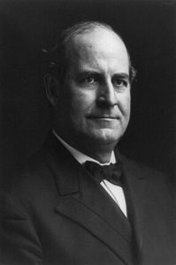
Байлдааны баатар, улс төрийн зүтгэлтэн Брайан, Уильям Дженнингс
Анх үг хэлэхдээ өвдөг нь чичирснээ хүлээн зөвшөөрч ээ.

Slide 5
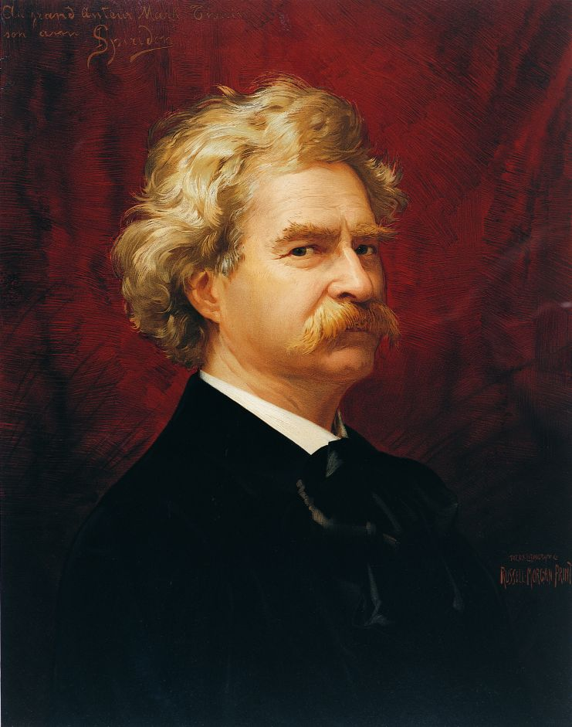
Америкийн алдартай зохиолч Марк Твен
Хэлэхдээ: Амандаа хөвөн чихчихсэн юм шиг, судасны цохилт нь цомын төлөө тэмцээнд оролцож байгаа мэт болсон байсан.

Slide 6
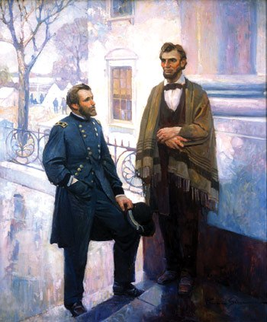
Дэлхий дахинд бий болсон аугаа их армийн нэгийг ялалтанд хүрсэн Генерал Грант Виксберг
Хэлэхдээ: Ширүүн давшилтанд орсонтой тун төстөй байдалд орсон.

Slide 7
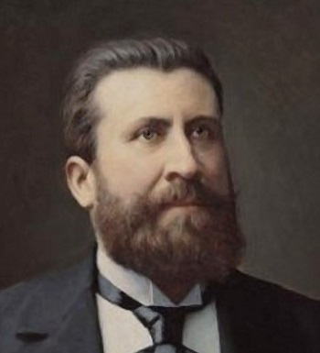
Францын хамгийн гарамгай улс төрийн илтгэгч Жан Жорес
Үг хэлэх хүтлээ зоригжтлоо нэг ч үг дуугаралгүй бүтэн нэг жил депутатуудын хуралд суусан ажээ.

Slide 8
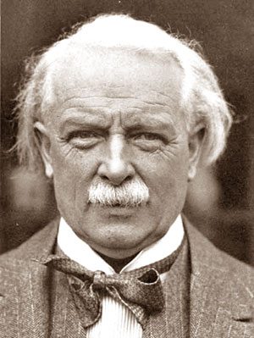
Нэрт улс төрч Ллойд Джордж
Хэлэхдээ: Хэл мань тагнаандаа наалдчихаад, нэг ч үг хэлж чадаагүй гэжээ.

Slide 9
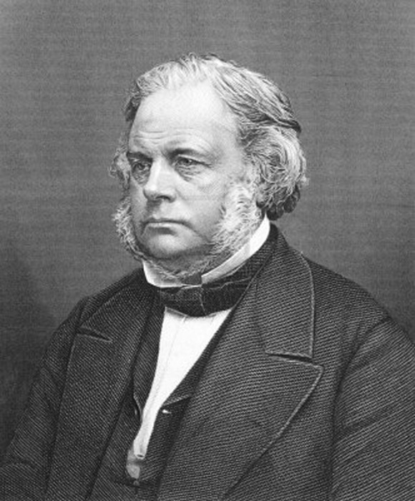
АНУ-н иргэний дайны үед Англид юниончуудын талд орж, боолчуудыг чөлөөлөхийн төлөө тэмцэж байсан Английн улс төрийн нэгт зтгэлтэйн Жон Брайт
Тэрээр илтгэл тавихаар очих замдаа их догдолж бүтэлгүйтэхээс айж байсан бөгөөд илэрхий догдолж ирмэгцээ өөрийг нь дэмжин алга дашихыг хамт явсан хүнээсээ хичээнгүйлэн гуйж байжээ.

Slide 10
Английн маш олон нэрт, уран илтгэгч гараагаа бүтэл муутай эхэлж байсны улмаас хэрэв залуу хүний анхны илтгэл мэдэгдхүйц амжилттай болчихвол парламентад муу ёр гэж үздэг болжээ. Тэгэхлээр эхний илтгэл муу байлаа гээд гутрах хэрэггүй.

Slide 11
Сайн илтгэгч болох гэсэн эргэлзээ амьдралд түргэн хийгээд амьжилттай хэрэгжүүлэхийн тулд дөрвөн зүйлийг ёсчлон мөрдөх хэрэгтэй.
1. Яриагаа зорилгодоо хүрэхүйц зоримог хийгээд тэмүүлэлтэй эхлээрэй.
2. Ярих зүйлийнхээ талаар яв цав мэдлэгтэй байх хэрэгтэй.
3. Өөртөө итгэлтэй бай.
4. Байнга дадлага хий

Slide 12
Нэгдүгээрт: Яриагаа зорилгодоо хүрэхүйц зоримог хийгээд тэмүүлэлтэй эхлээрэй.
Энэ нь таны санаж байгаагаас хавьгүй их ач холбогдолтой. Хэрэв хүсэл чинь сул бол амьжилт чинь мөн л тийм байна. Хэрэв та өөрийн зорилгодоо шаргуу тэмүүлж байгаа бол таныг юу ч зогсоож чадахгүй.
Иймд туйлын ӨӨДРӨГ БОДОЛТОЙгоор биеэ бэлдвэл зохино. Үр дүнгийн талаар байнга бод. ӨӨРТӨӨ ИТГЭж, олны өмнө үнэмшилтэй ярих чадвартай болох нь танд ямар ч ач холбогдолтой байх тухай бод.

Slide 13
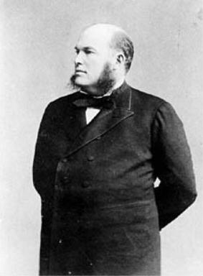
Нэгэнт саятан болсон Чойси М. Депью
Их хөрөнгөтөн байснаас илтгэгч байхыг илүүд үзнэ гэжээ

Slide 14
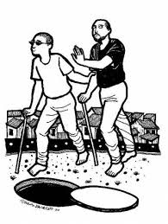
Хоёрдугааарт: Ярих зүйлийнхээ талаар яв цав мэдлэгтэй байх хэрэгтэй.
Хэрэв илтгэг хүн яриагаа урьдчилан бодож төлөвлөөгүй бол юу ярихаа ч мэдэхгүй, сонсогчдын өмнө итгэлээ алдана. Тэрээр нэг хараагүй хөтөлсөн нөгөө сохрыг санагдуулана.

Slide 15
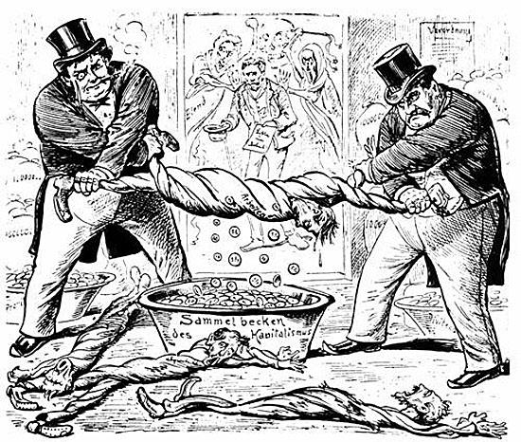
Гуравдугаарт: Өөртөө итгэлтэй бай.
Хэзээд ч, бүх улс оронд эр зоригийг байнга шагшин гайхдаг, иймд таны зүрх яаж ч цохилж байсан урагш зоригтой гарж, тайван зогсоод, энэ нь өөртөө чинь аятайхан байгаа мэт бай.
Бүх биеэ цэх болгож сонсогчид руугаа эгц харж, тэд бүгдээрэй ТАНД МӨНГӨНИЙ ӨРТЭЙ юм шиг л тийм бат итгэлтэйгээр ярьж эхлээрэй. Тэд өрөө төлөх хугацааг хойшлуулахаар энд цугларсан гээд бодоорой.

Slide 16
Сандралаа хэрхэн дарах вэ?
Илтгэгч хүн юмны ард зогсох нь зохисгүй боловч, хэрэв анхныхаа ярианы үед та ширээ юм уу, сандлын ард зогсвол түүнээс чанга барь, эсвэл гартаа зоос атга, ингэвэл бага зэрэг зоригжиход тань дөхөм болно. Энэ ч тус болохгүй бол хөлнийхөө хурууг хөдөлгөөд үзээрэй.

Slide 17
Дөрөвдүгээрт: Байнга дадлага хий
Зорилгодоо хүрэх явдал бол хагийн чухал зүйл. Айдас бол өөртөө итгэх итгэлгүйн үр дагавар бөгөөд та юунд чадвартайгаа мэдэхгүйгээс бат итгэлгүй дагалдана энэ нь туршлага хангалтгүйн үр дүн. Ийм учраас амжилттай туршилтыг өөртөө бий болго, тэгвэл таны айдас үгүй болно.

Slide 18
Усанд сэлж сурахын тулд ус руу орох хэрэгтэй гэдэг нь эргэлзээгүй. Үүнийг бүгд хүлээн зөвшөөрдөг.

Slide 19
II бүлэг – Итгэлийг зүтгэлээр хэрэгжүүлдэг
Олон хүн үгээ бэлтгэхэд зав гаргаагүйгээс засашгүй алдаа гаргадаг. Чийгтэй дарьтай, сумгүй юм уу эсвэл бүр зэвсэггүйгээр тулалдаанд орвол айж сандрахгүй байна гэж байх уу?

Slide 20
Зөв бэлтгэх
Бэлтгэл гэж юу вэ? Ном уншихыг хэлэх уу? Энэ нь бэлгэлийн нэг төрөл боловч хамгийн шилдэг нь биш юм. Унших нь ашиг тустай хэдий ч хүн номонд “хуримтлагдсан” санаануудыг дариу өөрийнх мэтээр хэлбэл түүний яриа ямар нэг хэмжээгээр дутуу дулим болно.

Slide 21
МОДНЫ ЦААДАХ ОЙГ ХАР
Амьдралынхаа турш өөрийнхөөрөө бодож сэтгэн, өөрийн итгэл үнэмшилтэй болсон бөгөөд юмс үзэгдлийг үзэл бодлынхоо үүднээс цэгнэж, өөрийн гэх туршлагатаа ч хуримтлуулах замаар материал цулуулсан аж.

Slide 22
Жинхэнэ бэлтгэл гэж юу вэ?
Хэлэх үгээ бэлтгэнэ гэж цаасан дээр бичсэн буюу цээжилсэн тогтоосон хоосон үгийг ярихыг хэлэхгүй. Бэлтгэл гэдэг нь бодол санаагаа цэгнэх, дурсан санах, энэ бодлоо таны анхаарлыг татсаныг нь ялган цэгцэлж, тодорхой журамд оруулж нэгэн янзын шигтгээ бүхнийг хэлнэ.

Slide 23
Нөөц мэдлэгийн нууц
Лютер Бербанк - Гойд шинжтэй нэг буюу хоёр ургамлыг сонгож авахын тулд би голдуу сая сая ургамал ургуулдаг, харин дараа нь муу бүхнийг устгадаг гаж хэлжээ.
Ашиглахаасаа арав дахин их мэдээлэлийг яагаад цуглуулах хэрэгтэй гэж үү?
Хэрэглэгдэхгүй боловч тэр мэдээлэл нь таныг улам үнэмшилэтэй, итгэлтэй болгоно.

Slide 24
ГУРАВДУГААР БҮЛЭГ- Нэрт илтгэгчид хэлэх үгээ хэрхэн бэлтгэдэг вэ?
Олны өмнө үг хэлнэ гэдэг бол тодорхой зорилго бүхий аялал учраас зураг дээр буулгасан маршруттай байх ёстой. Хаана хүрэх гэж байгаагаа мэдэхгүй хэн боловч хаа хамаанүй газар хүрдэг. Үүнтэй адил үгээ цэгцэлж бэлдээгүй бол юу ч ярьж болж мэднэ. Хэрэв хүний мэдлэг цэгцрээгүй бол тэрээр хэдий чинээ их мэддэг байх тусам бодолд нь төдий чинээ их будлиантай байдаг гэж Герберт Спенсер хэлсэн байна.

Slide 25
Шагнал хүртсэн үгийг хэрхэн найруулсан бэ?
Илтгэл тавих гэж байгаа сэдвийн үг агуулга нь хэдий сайн ч, хэрэв түүнийг хайхрамжгүй, урамгүй, үлбэгэр яриваас сонсогчидод сонирхолгүй байна.Бодлоо цэгцлэх, үгээ найруулах, алдаа эндэгдэлгүй ярих төмөр мэт журам гэж байдаггүй. Хэлэх үг бүр өөрийн гэсэн онцгой асуудлыг бий болгодог. Илтгэгч ярих гэж байгаа зүйлээ сайн найруулсан шигээ сэтгэлийн гүнээс төрсөн мэт сэтгэл хөдлөлтэй өөдрөгөөр яривал бусдад ойлгомжтой байна.

Slide 26
Доктор Конуэлл үгээ хэрхэн найруулдаг байсан бэ?
Үгийг нэн сайн найруулах асуудлыг шийдвэрлэж чадах алдаагүй дүрэм гэж байхгүй билээ.Бүх үгэнд буюу тэдгээрт таарах зураглал, бүдүүвч, жор гэж байдаггүй. Зарим тохиолдолд хэрэглэж болох, хэлэх үгийн хэд хэдэн төлөвлөгөөг бид гаргаж үзье. Жишээлбэл :
    Мэдээ баримт өгүүлэх
    Тэдгээрээс урган гарах бодлоо илэрхийлэх
    Үйл ажиллагаанд уриалах

Slide 27
Энэ төлөвлөгөөг олон хүн, зүйд нийцэхээр, зориг төрүүлэхүйц гэж үзсэн байна.
Ямар нэгэн муу зүйлийг жишээ болгох
Үүнийг хэрхэн засахыг тайлбарлан таниулах
Хамтран ажиллах талаар хүсэх
Энэ төлөвлөгөөг их ашигтайд тооцож болно. г.м

Slide 28
Нэрт хүмүүс үгээ хэрхэн найруулдаг байсан бэ?
Сенатч агсан Альберт Ж.Бевериж Илтгэгч сэдвээ эзэмших ёстой. Энэ нь бүх баримт мэдээг цуглуулж,эмхлэн цэгцэлж, судалж цэгнэн үзсэн байх.
Вудро Вильсон: Таниулах гэж байгаа асуудлуудынхаа жагсаалтаас эхлэн тэдгээрийг зүй ёсны харилцан холбоонд нь бодож, авч үздэг, ингэж л хэлэх үгний яс босч ирдэг. Теодор Рузвельт: Бүх баримт мэдээг сонгон авч, судалж, үнэлэлт өгч, ач холбогдлыг нь тодруулж, дүгнэлт гаргаж, тэгээд ч үүнийгээ бат итгэлтэйгээр үйлддэг.

Slide 29
Бичсэн зүйлсээ хэрхэн дэлгэн тавих
Үгээ хэлэн хэлтлээ нягталж үзэх, сонгох үйлдлийг зогсоох нь зохимжгүй ба үгээ хэлснийхээ дараа ч засварсайжруулалтыг хийх хэрэгтэй. Сайн илтгэгчид үгээ хэлж дуусгаад түүний бэлтгэсэн, хэлсэн, хойшид хэлэхээр төсөөлсөн үгэнд нь дөрвөнм хувилбар байдаг гэдэгт итгэдэг.

Slide 30
Ярьж байх үедээ бичиж бэлтгэснээ ашиглах хэрэгтэй юу?
Бэлтгэл хийх үедээ дэлгэрэнгүй гүнзгий тэмдэглэл хийх хэрэгтэй. Харин илтгэл тавих үед гарцаагүй будаа идэх хэрэгтэй болвол аль болох жижиг цаасан дээр том үсгээр бичих хэрэгтэй. Болж өгвөл бичиж бэлтгэсэн зүйлээ харахгүй ашиглахгүй байсан нь дээр шүү.

Slide 31
Сэдвээ үсэгчлэн бүү цээжлээрэй
Илтгэгч үгээ бодож найруулсныхаа дараа гадуур явж байхдаа дотроо сургуулилаарай.Сэдвийнхээ ерөнхий утга агуулгыг нь дараалалтай гаргаж байвал заавал үсэгчлэн цээжлэх шаардлагагүй.

Slide 32
ДӨРӨВДҮГЭЭР БҮЛЭГ - Ой ухаанаа хэрхэн сайжруулах вэ?
Нэрт сэтгэл судлаач, профессор Карл Сипор: “Ердийн хүн байгалаас заяасан ой ухааныхаа арваас хэтрэхгүй хувийг ашигладаг. Цээжлэн тогтоох байгалийн хуулиудыг зөрчсөнөөс үлдсэн ерөн хувь нь дэмий үрэгддэг” гэж хэлсэн байна.Цээжлэн тогтоох байгалийн хуулиуд гэдэг нь сэтгэгдэл төрүүлэх, давтах, холбон бодохыг хэлнэ. Цээжлэн тогтоох анхны нөхцөл бол цээжлэн тогтоох гэж буй тэр зүйлийнхээ талаар тодорхой, гүн сэтгэгдэлтэй байх хэрэгтэй. Харин үүний тулд та оюун ухаанаа төвлөрүүлэх ёстой. Таван минут л санаагаа бүрэн , гүнзгий төвлөрүүлэх нь ухаан санааны мухралд төөрч бүтэн өдөр болсноос илүү өгөөжтэй байдаг.

Slide 33
Тэд яагаад модыг ажигласангүй вэ?
Замын хажуугаар интоорын мод ургадаг боловч энэ хорин долоон хүнээс асуухад тэдний нэг нь ч анзаараагүй байсан байна. Харин үүнийг Томас Эдисон хэлэхдээ “Ердийн хүний тархи нүдээр харж буй зүйлийнхээ мянганы нэгийг ч хүлээн авдаггүй аж Бидний үнэнхүү ажиглах чадвар ийм л өчүүхэн юм” гэсэн байна.

Slide 34
Линкольн яагаад чанга уншдаг байв?
Линкольн энэ зөгийн дүнгэнэсэн үүрт бүх амьдралынхаа турш хадгалагдсан дадлыг авчээ. Тэр уншиж байгаа болон цээжлэх зүйлээ чанга дуугаар уншдаг байна. Нэг удаа та яагаад иинхүү чанга уншдаг юм бэ? гэж асуухад “Би чанга уншихад утгыг нь мэдрэхүйн хоёр эрхтэнээрээ хүлээн авдаг.Нэгдүгээрт юу уншиж байгаагаа хардаг, хоёрдугаарт сонсдог “ гэжээ.

Slide 35
Марк Твен тэмдэглэж бичихгүйгээр хэрхэн ярьж сурсан бэ?
Харах ой тогтоомжоо ашиглаж сурмагц л Марк Твен олон жил түүний хэлсэн үгийг муутгасан тэмдэглэлээс татгалзаж чаджээ. Голдуу өөрт эвтэйхэн байхыг бодож дүрслэлийн нэрийг тооны нэртэй нийлэмжтэй байхаар сонгон авч нэгээс хорь хүртлэх тоог үзэгдэхүйц болгоно.

Slide 36
Бүтэн номыг хэрхэн цээжлэн тогтоох вэ?
Цээжлэн тогтоох байгалийн хуулийн хоёрдугаарх буюу давтах аргаар үүнд хүрдэг байна. Хэрэв байн байн давтаад байвал тоо тоймгүй олон зүйлийг цээжилж чадна.

Slide 37
Тавдугаар бүлэг - Олны өмнө ярьхад амжилт олох гол нөхцөлүүд
Бид юуг ч хэдиид ч хийж чадна. Тийм учраас хүн өөрөө дуртай зүйлээрээ төсөөлөн аажим аажмаар сайжруулах замаар сурдаггүй юм. Иим учраас хэдэн долоо хоног нэг байрандаа зогсдог буюу түүгээр ч барахгүй үрьд нь олж авсан туршлагаа алддаг байна. Бид бүхэн удаан хугацаагаар шаргуу ажилсан ч хэвэндээ байдаг. Энэ тухай мэдэхгүй учраас сэтгэлээр унаж бүх зүйлээ идэвх чармайлтаа зогсоодог. Энэ нь маш харамсалтай зүйл юм. Хэрвээ тэр нэгэн хүн зогсолтгүй явсаар байвал нэг л өдөр амжилтанд хүрдэг.

Slide 38
Яг эхлэхийн өмнө та хэзээ ч түгшилгүйгээр үгээ хэлдэггүй. Хэрэв чармайх л юм бол бүр эхнээс нь бүх айдсаасаа салах хэргэтэй.

Slide 39
Профессор Жеймс залуучууд ШУ-н нь эзэмших өөрийн чадвартаа эргэлзэх хэрэггүй гэж хэлжээ. Хэрвээ ямар нэгэн хүн магадгүй оюутан нэг л өдөр сэрээд хархад ямар ч салбарт ажилласанамжилттай байна гэсэн үг юм. Харвардын их сургуулийн эрдэмтэний тунхагласан сэтгэл санааны энэ үнэн үг бол тэнд мөн адил ярьж сурах гэсэн эрмэлзэлд нь хамаатай. Энэ салбарт амжилтанд хүрсэн хүмүүс хэзээнээ ер бусын чадварлаг байгаагүй. Харин цөхрөлтгүй мохошгүй шийдвэртэй байсан хүмүүс. Тэд ухарсангүй зорилгодоо хүрдэг.

Slide 40
Илтгэх урлагт олох амжилтийнхаа тухай бодогтун. Тэгвэл та амжилтанд хүрхэд хэрэгтэй зүйлээ хийх болно.

Slide 41
Хэрэв та санаагаар унавал ЛИНКОЛЬнын хөрөгрүү хараад ийм байдалд тэр хэрхэн хандах байсан бол гэж өөрөөсөө асуудаг Тедди Рузвельтны адил туршаад үзээрэй

Slide 42
Дэлхийн 1-р дайны үед АНУ-ын Тэнгисийн цэргийн хүчний тэргүүн номлогч амжилтанд хүрэхэд хэрэгтэй 3н үгийг хэлсэн байдаг.
(гаргуун авъяас, тэвчээр, эр зориг)

Slide 43
Наймдугаар бүлэг - Тайзан дээр илүү дутуу юу ч бүү байг
Ярьж байхдаа ширээн дээр бүү суу. Хүмүүс таныг бүхэлд нь харахыг хүсдэг. Хэрэв хоолой чинь хатах юм бол чимх давс, хэрчим нимбэг л хангалттай. Илтгэл тавьх индэр огт тавилгагүй байх нь сайн байдаг. Ярьж буй хүний ар талд, хажуу талаар ч анхаарал татахуйц өөр юу ч байх ёсгүй. Хар өнгийн хэлэн хөшиг зохистой гэж үздэг.

Slide 44
Тайзан дээр илтгэгчээс өөр хэн ч байх ёсгүй
Анхаарал татсан зүйлийг сонсогчид анхаарахгүй өнгөрч чадахгүй. Ярьж буй зүйлээс нь хөндийрүүлсэн хуруугаа атгах, хувцасаа засах, бусад бүх дэмий хөдөлгөөнүүдийг хийхгүй байх хэрэгтэй. Мөн тайзан дээр улаан цэцэг хүний анхаарлыг хэт их татдаг тул тайзан дээр тавьхийг хориглоно.

Slide 45
Суудлаа эзлэх соёл
Яриагаа эхэлтлээ илтгэгч сонсогчдод хаагдахгүй байх нь зүйтэй. Суулаа яааж эзлэхийг мэддэг хүн нуруугаа сандалруу эргүүлэн, хөлөөрөө тэмтрэн, толгойноосоо ташаа хүртэлх биеэ цэгцлэн чөлөөтэй нягт нямбай хөдлөн сандал дээр аажухан суудаг.

Slide 46
Төлөв төвшин байдал
Тайзан дээр тайван зогсож өөрийгөө хянах хэрэгтэй энэ нь таний сэтгэл санаа хийгээд биеийн хувьд төлөв төвшин байна гэсэн сэтгэгдлийг төрүүлнэ. Сонсогчдын өмнө гармагцаа яриагаа эхлэх эж бүү яаар. Энэ нь хөнгөн хуумгай хүнд л байдаг зан. Гүн амьсгалаад сонсогчдоо хальт ажигла. Тэгээд хаа нэгтээ гарч буй чимээ шуугианыг намдтал дуугүй байх хэрэгтэй. Эцэст нь олны өмнө ярьж байхад гар хөлийн байдал бус арин сэтгэлийн төлөв илүү чухал байдаг.

Slide 47
Ашигтай зөвлөгөө
Нэгэн хэвийн болчихгүйн тулд нэг зангаагаа бүү давт.
Сонсогчдын өмнө баг зэрэг мөрөө хөдөлгөх нь аятайхан сэтгэгдэл төрүүлдэг.
Толгойгоо ухас2 хийсэн эрс хөдөлгөөн хийхгүй байх.

Slide 48
Хүнд юм ярих гэж тэгж их сонирхож байгаа бол өөрийн санаагаа сонсогчдын ой ухаанд хүргэхээр хорхойтон, өөрийгөө магтах, үг нь аяндаа ундраад байгаа тохиолдолд, дохио зангаа нь сургууллаагүйч бараг л өө сэвгүй байх болно.

Slide 49
Арав дугаар бүлэг - Илтгэлд төгсгөл маш чухал байдаг.
Хүмүүс Харагдаж байгаа ч харагдадгүй , сонсож байгаа ч сонсогдодгүй. Тэгээд ухаардаггүй учраас тэднийг домог ярьж сургахаас өөр аргагүй байлаа гэж Христос ярьсан.
Улам тодорхой болгохын тулд харьцуулалт хийгтүн.
Тодорхой болгоно гээд түүний чухалыг ч, түүнд хүрэх бэрхшээлтэй ч үнэлж болохгүй.

Slide 50
Сонсогчдын харах чадварыг ажиглагтун
Нүднээс тархируу очдог судас нь чихнээс гардгаас олон дахин бүдүүн. Сонсноос харж төрсөн сэтгэгдэлд бид хорин тав дахин анхаарал хандуулдаг болохыг ШУ-н тогтоосон. Зун удаа сонссоноос нэг удаа үзэх нь дээр гэж эртний зүйр үг байдаг.

Slide 51
Хорвоогийн хамгийн сонирхолтой гурван юм
Хорвоогын хамгийн сонирхолтой юм гэдгийг та хэрхэн бодож байна вэ? Эр эмийн ажил, өмч шүтлэг. Эхний тусламжтайгаар бид амьдрал болгож чадна. 2дугаархын тусламжтайгаар түүнийг тулж дэмждэг.
3дугаархын тусламжаар өөр ертөнцөд түүнийг үргэлжлүүлнэ гэж бид тайлдаг.

Slide 52
Яаж сайн ярилцаж чаддаг болох вэ?
Олон хүн сайн ярилцагч байж чаддаггүй шалтгаан нь тэд зөвхөн өөрсдийн сонирхож буй зүйлийн талаар л ярьдаг, харин тэр бусдын хувьд хамгийн уйтгартай байж болоход л оршдог. Энэ үйл явдлыг урвууан тавьж өөр хүнээр түүний сонирхолын тухай, ажил хэргийн тухай, амжилтын тухай, хэрэв эх хүн бол түүний хүүхдүүдийн тухай ярьхаар тэгж өдөөгтун. Ингэж хандаад анхааралтай сонсоорой. Тэгвэл та хүмүүст аятайхан сэтгэл төрүүлнэ. Та маш бага ярьсан байлаа ч гэсэн таныг сайн ярилцагч гэж тооцно.

Slide 53
Арван нэгдүгээр бүлэг – Сонсогчдоо хэрхэн сонирхолтой болгох вэ?
Хоёр сая уншигчдыг эзэмдсэн санаа
Америкен мэгэзин сэтгүүлийн хэвлэх тоо гэнэт нэмэндэж эхэлсэн. Тэр үед энэ хэвлэлийн тоо эрс өссөн нь хэвлэлийн ертөнц дэхь хэмгийн гайхалтай зүйл байсан. Учир нь Жон М Сейтэл буюу түүний гаргасан санаанд байсан. Жон сиетли нь энэ хэвлэлийн газарын орчин үеийн нэрт хүмүүсийн намтарын хэлтэсийг эрхэлдэг байсан.

Slide 54
Тэрээр хүмүүм амьчхан. Тэд гол төлөв өөрсдийгөө л сонирходог. Хүмүүс засгийн газар ч юм уу? Төмөр замд нээг их санаа зовдоггүй харин амьжилт яаж олох вэ? Ариа илүү цалин хэрхэн авах вэ? Яаж эрүүл байх вэ гэдгийг мэдэхийг хүсдэг.
Хэрвээ би энэ сэтгүүлийн эрхлэгч байсан бол шүдээ хэрхэн арьчлах вэ?
Усанд яаж орох вэ?
Зуны цагт гэрээ яаж сэрүүн байлгах вэ?
Аятайхан ажил хэрхэн олох вэ?
Ажилтнуудда хэрхэн яаж харьцах вэ?
Орон сууц хэрхэн яаж авах вэ? Гэх мэт олон зүйлийг уншигчдад өгүүлэхсэн.

Slide 55
Намтарчилсан ярианд хүмүүс хэдийд ч дуртай байдаг ийм учраас хэн нэгэн баян хүнийг үл хөдлөх хөрөнгөөр хэрхэн сая саяыг олсон талаар яриая гэж би гуйна. Мөн банкны нэрт эзэд янз бүрийн корпарацын нэрт ерөнхийлөгчдөөс энгийн нэгэн ажилтнаас засаг ба баялагын оргилд хүрсэн замаа хэрхэн туулсан тухайгаа ярихыг би хүснэ гэж хэлсэн. Үүний дараа төдийл удалгүй Сейтэл эрхлэгчээр томилогдсон тэр үед сэтгүүл цөөн тоогоор хэвлэлгддэг байсан бөгөөд харьцангүй алдагдалд орж байсан. Сейтел ярьдаг байсан зүйлээ хийдэг байсан зүйлээ хийсэн, үр дүн нь амьжилттай болсон. Хэвлэх тоо хоёр бум, гурав, дөрөв, таван бум хувь болтол өссөн. Олны сонирхож байсан тэр зүйл сэтгүүлд гардаг болсон. Удалгүй энэ сэтгүүлийг сар бүр сая тэгээ бүтэн хагас эцэст нь хоёр сая хүн авдаг болсон. Хэвлэх тооны энэ өсөлц зогссонгүй. Олон жилийн турш үргэлжилсээр байсан. Сейтэл уг санаагаараа өөрийн уншигчдаа амьчхан сонирхолд уриалан дууджээ.

Slide 56
Ердийн зүйлийн тухай ер бусын баримт мэдээг бид сонирходог
2. Бүхнээс илүү бид өөрсдийгөө сонирходог

